Slide 1
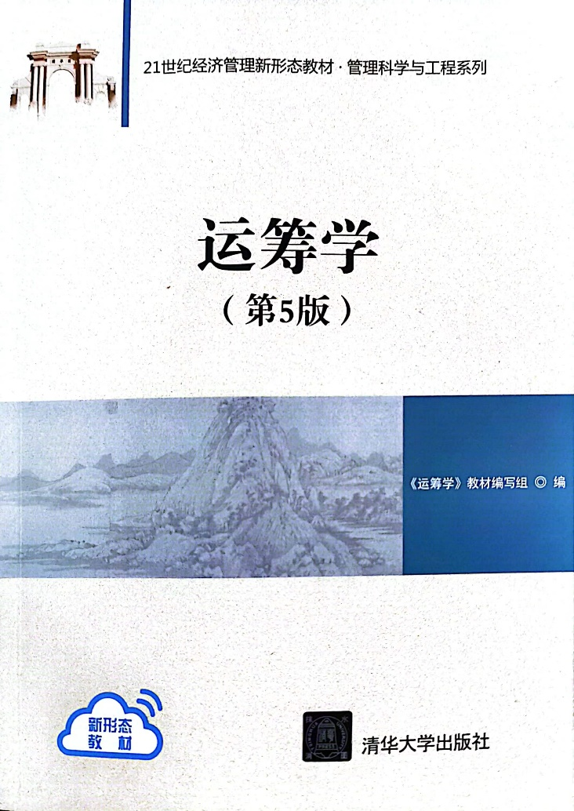
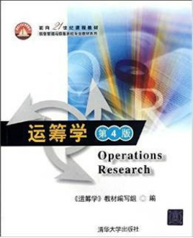
最优化理论与方法（动态规划与图论）
教材：《运筹学》（第5版）
清华大学出版社,2021
参考书：
《最优化理论与算法》（第2版）
陈宝林 编著，清华大学出版社,2005
《运筹学》（第4版）
清华大学出版社,2012
主讲教师：沈吟东

Slide 2
教学安排（16学时）
第8章动态规划--基本方法(4学时)
1 多阶段决策过程及实例
2 动态规划的基本概念
3 动态规划的基本方程
4 动态规划的最优性原理
5 动态规划的求解方法
第8章动态规划—管理应用 (4学时)
6 资源分配问题
7 生产计划问题
第9章图与网络 (8学时)
1 图的基本概念
2 树
3 最短路问题
4 网络最大流问题

Slide 3
4 动态规划的最优性原理和最优性定理
动态规划的理论基础是什么？

Slide 4
4 动态规划的最优性原理和最优性定理
动态规划的最优性原理：
“作为整个过程的最优策略具有这样的性质：即无论过去的状态和决策如何，对前面的决策所形成的状态而言，余下的诸决策必须构成最优策略。”
简言之，一个最优策略的子策略总是最优的。

Slide 5



4 动态规划的最优性原理和最优性定理
动态规划的最优性定理：对于阶段数为n的多阶段决策过程， 为最优策略的充要条件是对任意一个阶段k(0<k<n-1)， ，有
上式中， ，它是由给定的初始状态s₀和子策略P_{0,k-1}所确定的k阶段状态。当V是效益函数时，opt取max；当V是损失函数时，opt取min。

Slide 6
5 动态规划的求解方法
动态规划和静态规划的关系
相同点：动态规划、线性规划和非线性规划都属于数学规划范围，研究对象本质上都是求极值问题，都是利用迭代法去逐步求解。
不同点
线性规划和非线性规划研究的问题通常与时间无关，故又称为静态规划。线性规划迭代中的每一步是就问题的整体加以改善的。
动态规划研究的问题与时间有关，研究具有多阶段决策过程的一类问题，将问题的整体按时间或空间的特征分成若干个前后衔接的时空阶段，把多阶段决策问题表示为前后有关联的一系列单阶段决策问题，然后逐个加以解决，从而求出整个问题的最优决策序列。
对于某些静态问题，也可以人为地引入时间因素，把它看作是按阶段进行的一个动态规划问题，这就使得动态规划成为求解某些线性、非线性规划的有效方法。

Slide 7
5 动态规划的求解方法
在应用动态规划求解多阶段决策问题时，有两种具体的求解方法：
1）逆序解法
2）顺序解法
关键：正确写出动态规划的递推关系式
逆推形式，当初始状态给定时，用逆推比较方便
顺推形式，当终止状态给定时，用顺推比较方便

Slide 8
5 动态规划的求解方法
动态规划逆推解法的基本方程为：
边界条件为
式中
其求解过程为：根据边界条件，从k=n开始，由后向前逆推，从而逐步可求得各段的最优决策和相应的最优值，最后求出 时，就得到整个问题的最优解。

Slide 9
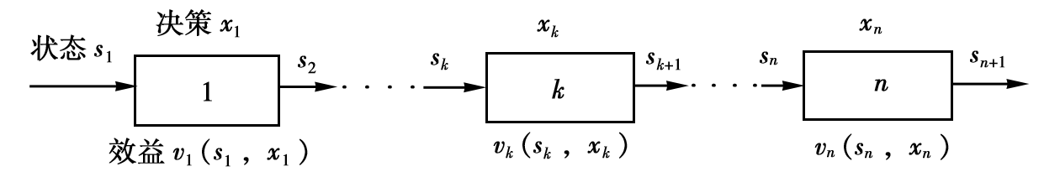
动态规划的求解方法—算例3
例3 用逆推解法求解下面问题
解 : 按问题的变量个数划分阶段，把它看作为一个三阶段决策问题。
v₁
v₂
v₃
S₁
s₂
s₃
s₄
1
2
3
x₁
x₂
x₃

Slide 10
动态规划的求解方法（例3-逆推法）
解 : 按问题的变量个数划分阶段，把它看作为一个三阶段决策问题。
设状态变量为s₁，s₂，s₃和s₄，并记s₁=c；取问题中的变量x₁，x₂和x₃为决策变量；各阶段指标函数按乘积方式结合。令最优值函数f_{k}(s_{k})表示为第k阶段的初始状态为s_{k}，从k阶段到3阶段所得到的最大值。
状态转移方程
设
则有

Slide 11
动态规划的求解方法—例3
用逆推解法，从后向前依次有
及最优解
状态转移方程
由 可得
(舍去)
一阶导数为零说明
函数在这里可能有极值
由于
所以， 为极大值点。此时

Slide 12
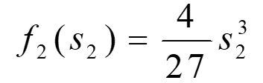

动态规划的求解方法—算例3 （逆推法）
仿前分析，可得

Slide 13
动态规划的求解方法—算例3 （逆推法）
由于已知 ，根据计算的顺序反推算，可得各阶段的最优决策和最优值。
即
由
可得
由
可得

Slide 14
动态规划的求解方法—算例3
因此得到最优解为
最大值为

Slide 15
v₁
v₂
v₃
S₁
s₂
s₃
s₄
动态规划的求解方法（2）
1
2
3
u₁
u₂
u₃
动态规划顺推解法的基本方程为：
边界条件为
式中
其求解过程为：根据边界条件，从k=1开始，由前向后顺推，逐步求得各段的最优决策和相应的最优值，最后求出 ，就得到整个问题的最优解。
最优值函数 表示第k阶段的结束状态为s_{k+1}，从第 1 阶段的状态s₁开始到第k阶段的终止状态s_{k+1}的最优值。

Slide 16
动态规划的求解方法—算例4
将例3 用顺推法求解
v₁
v₂
v₃
S₁
s₂
s₃
s₄
1
2
3
状态变量 s₁, s₂, s₃, s₄
决策变量为 x₁, x₂, x₃
x₁
x₂
x₃

Slide 17
动态规划的求解方法
例4 将例3用顺推解法解之。
解：设状态变量为s₁，s₂，s₃和s₄；取问题中的变量x₁，x₂和x₃为决策变量；各阶段指标函数按乘积方式结合。设s₄=c, 令最优值函数 表示第k阶段末的状态为s_{k+1}，从1阶段到k阶段的最大值。
v₁
v₂
v₃
S₁
s₂
s₃
s₄
1
2
3
x₁
x₂
x₃
设
则有
当终止状态给定时，用顺推比较方便。

Slide 18
动态规划的求解方法—算例4
用顺推解法，从前向后依次有
状态转移方程
及最优解
最优解
最优解

Slide 19
动态规划的求解方法—算例4
由于已知 ，故易得到最优解为
最大值为

Slide 20
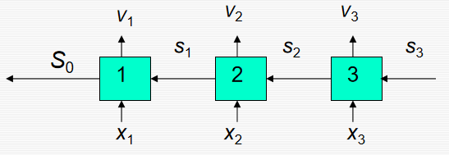
动态规划的求解方法—算例5 （顺推法）
例5 用动态规划方法解以下问题(顺推法)。

Slide 21
DP的求解方法—算例5（续）
解：按问题中变量的个数分为三个阶段。
设状态变量为 ，
并记 ；
取 为各阶段的决策变量；各阶段指标函数按加法方式结合。最优值函数 表示第k阶段的结束状态为s_{k}，从 1 阶段至 k 阶段的最大值。
设
则有

Slide 22
DP的求解方法—算例5（续）
用顺推方法，从前向后依次有

Slide 23
动态规划的求解方法—算例5
由
解得
因该点不在允许决策集合内，故无须判别。因而
的最大值必在两个端点上选取。
由于
因此， 的最大值点在 处，故得到
及相应的最优解 。

Slide 24
动态规划的求解方法—算例5
( )
( )
由 ，解得
由于 ，故该点为极小值点。而
故 的最大值点在 处，所以得
及相应的最优解

Slide 25
动态规划的求解方法—算例5
由于s₃ ≤9，故s₃=9时， 才能达到最大值。所以
为最大值。再根据计算的顺序反推算可求得最优解为
最大值为

Slide 26
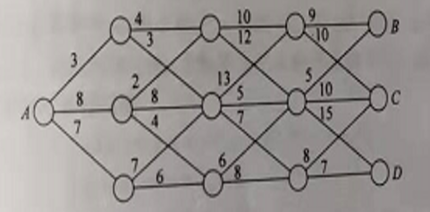
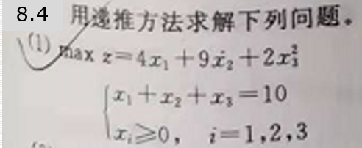
课后作业安排
习题（p.302 – p.303）
8.2 计算从A到B，C和 D的最短路线。
8.4(1).

